Slide 1
برنامج (دبلوم) الدراسات الإسلامية المتقدمة التقاء الساكنين
د. هاله رجب

Slide 2
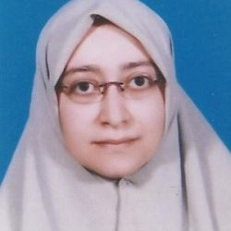
د. هاله رجب
إجازة قراءة وإقراء في قراءات عاصم وقالون وابن كثير وأبو جعفر وورش وأبو عمرو البصري من طريقي الشاطبية والدرة
4 دبلومات في الدراسات الإسلامية - أكاديمية سماحة
شهادة دار القرآن الكريم (تعادل الثانوية الأزهرية) – الكويت
شهادة معهد الأترجة لعلوم القرآن الكريم - الكويت
دكتوراه المايكروبيولوجي – كلية العلوم – جامعة الأزهر
خبرة في التدريس الأكاديمي والشرعي لأكثر من 18 عاماً
مؤسس ومدير 3 مؤسسات تعليمية إسلامية بكندا (مركز الأترجة للدراسات القرآنية) و (شركة أكاديمية آيات) و (مؤسسة آيات الخيرية)

Slide 3
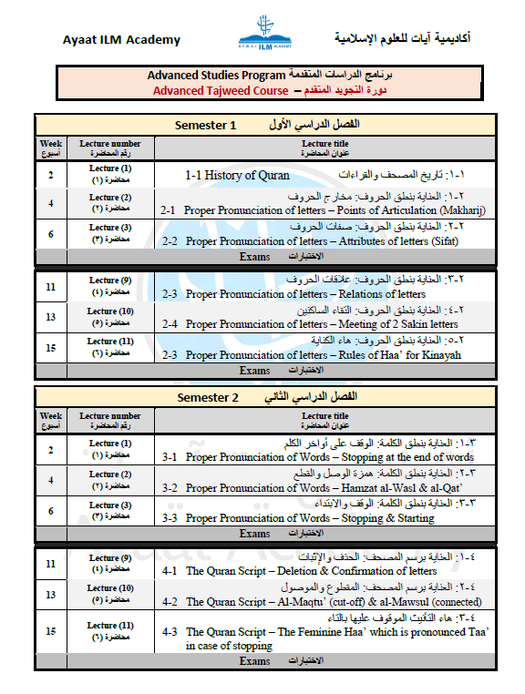
برنامج الفصل الدراسي

Slide 4
حكم التقاء الساكنين
The Rule when Two Sakin letters happen Consecutively
الساكنان هما حرفان خاليان من الحركة
The Sakin letter is the letter without vowels
حالات التقاء الساكنين
Conditions of this case
في كلمتين
In 2 words
في كلمة واحدة
In one word

Slide 5
حكم التقاء الساكنين
The Rule when Two Sakin letters happen Consecutively
في كلمة واحدة In one word
الساكن الأول حرف مد أو لين
The 1st sakin is a Madd or Leen letter
الساكن الأول ليس حرف مد أو لين
The 1st sakin is NOT a Madd or Leen letter
التخلص بالمد
Overcoming by Madd
السكون الأصلي في المد اللازم الكلمي The original Sukon in Madd Lazem Kalemi
الصَّآخَّة
جواز التقاء الساكنين وقفًا
It is allowable to have the 2 consecutive sakin letters when stopping
السكون العارض بسبب الوقف
Sukon A’red when stopping
الْمؤمِنينَ
الوقف على حرف قبله ساكن صحيح
Stopping on a letter before it Sakin Saheh
(لَفِي خُسْرٍ – القَـدْرْ – العَـصْرْ)
مثقّل Mothaqal
مخفّف Mokhafaf
المد العارض للسكون
Madd A’red Lelsukon
(رَبِّ الْعَالَمِينَ)
صوآفَّ
جآنَّ
الصَّآخَّة
الطَّآمَّة
الحَآقَّة
ءَآلْئَـنَ
اللين العارض للسكون
Leen A’red Lelsukon
(فَلْيَعْبُدُوا رَبَّ هَذَا الْبَـيْـتِ)

Slide 6
حكم التقاء الساكنين
The Rule when Two Sakin letters happen Consecutively
في كلمتين In Two words
الساكن الأول ليس حرف مد
The 1st sakin is NOT a Madd letter
وقَالتِ اخْـرج
الساكن الأول حرف مد
The 1st sakin is a Madd letter
فِي السَّماء
التخلص بتحريك الساكن الأول
Overcoming by adding a vowel to the 1st sakin
حذف حرف المد للتخلص من التقاء الساكنين
Removal of the Madd letter to overcome this case
وَقالَا الْـحمد لله – وإذْ قَالُوا الَّلهم
التحريك بالضم
Adding Dhammah
التحريك بالكسر
Adding Kasrah
التحريك بالفتح
Adding Fathah
قُلِ ادعوا الله
ولَقَدِ اسْتُهْزِئَ
أَنِ اقْتُلُوا
أَوِ اعْتَّمَرَ
ويشمل ذلك التنوين This applies to Tanween
نُوحٌ ابْنَهُ
برَحْمَةٍ ادْخُلُوا
ميم الجمع
Meem indicting the plural
وسَخَّرَ لَكُمُ الَّليْلَ
واو الجمع اللينة
Leen (Waw)
indicting the plural
فَتَمَنَّوُا الْمَوْت
(مِنْ) الجارَّة
That means (from)
مِنَ الْجِنَّةِ وَالنَّاسِ
(تــا) المثنى المؤنث
Dual Feminine
كَانَتَـا تَحْتَ عَبْدَيْنِ
الـمْ * الله لا إله إلا هُوَ الحيُّ القَيُّوم
هو الأصل
The role

Slide 7
حكم التقاء الساكنين
The Rule when Two Sakin letters happen Consecutively
الساكن الأول The 1st Saken letter | في كلمة واحدة In one word | في كلمتين In 2 words
حرف مد Madd letter | التخلص بالمد Overcoming by Madd | حذف حرف المد للتخلص من التقاء الساكنين Removal of the Madd letter to overcome this case
حرف لين Leen letter |  | التخلص بتحريك الساكن الأول Overcoming by adding a vowel to the 1st sakin
حرف آخر Another letter | جواز التقاء الساكنين وقفًا It is allowable to have the 2 consecutive sakin letters when stopping

Slide 8
والله من وراء القصد
وهو يهدي السبيل
Jazakom Allah Khairan

